Slide 1
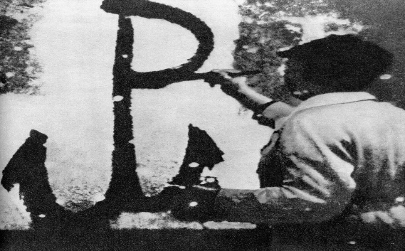
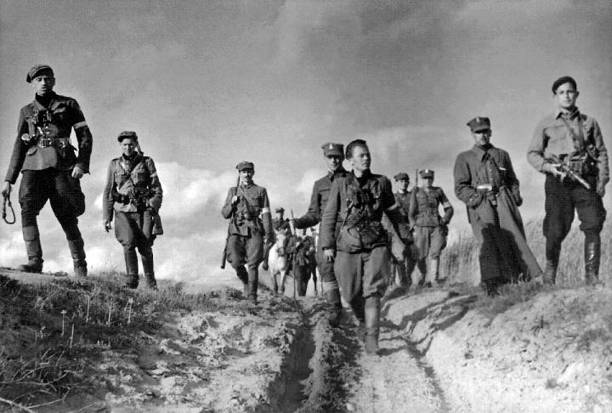
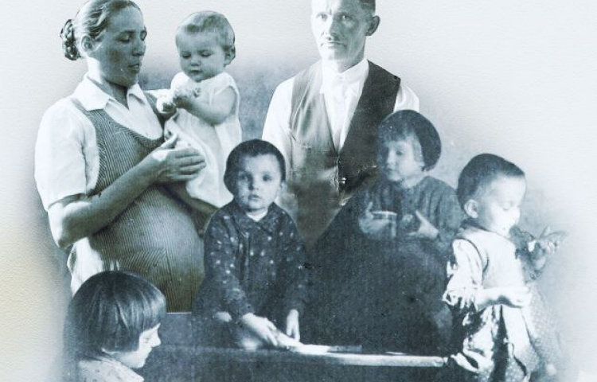
POZOSTAĆ CZŁOWIEKIEM W NIELUDZKICH CZASACH
Ruch oporu, walka cywilna - Armię można zniszczyć, ducha narodu nie.
Żołnierze wyklęci- „Polska to jest wielka rzecz”.
Sprawiedliwi - „Kto ratuje jedno życie, ratuje cały świat”.

Slide 2
TO NASZ KRAJ!
Jest takie miejsce u zbiegu dróg,
Gdzie się spotyka z zachodem wschód...
Nasz pępek świata, Nasz biedny raj...
Jest takie miejsce, Taki kraj.

Slide 3
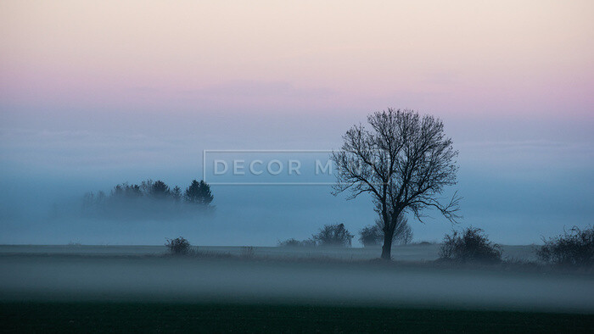
Nad pastwiskami ciągnący dym,
Wierzby jak mary, w welonach mgły...
Tu krzyż przydrożny, Tam święty gaj...
Jest takie miejsce, Taki kraj.

Slide 4
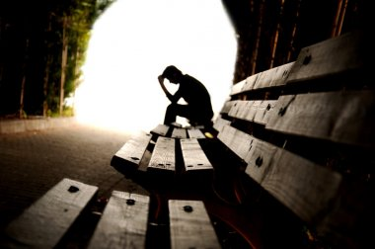
Kto tutaj zechce w rozpaczy tkwić,
Załamać ręce, płakać i pić...
Ten święte prawo Ma, bez dwóch zdań...
Jest takie miejsce, Taki kraj.

Slide 5
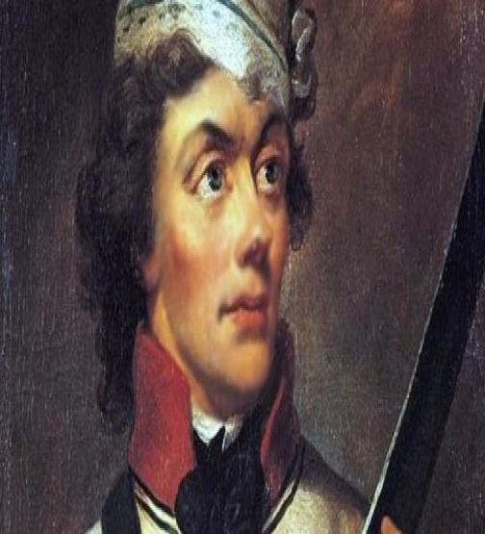
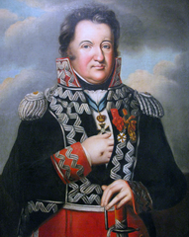
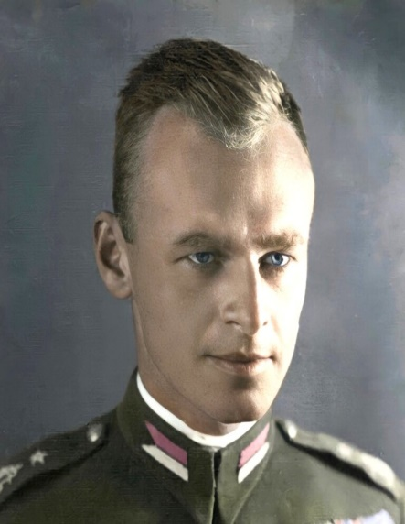
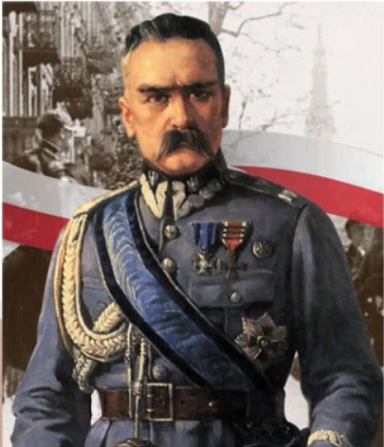
Nadziei uczą ci, co na stos
Potrafią rzucić swój życia los...
Za ojców groby, Za Trzeci Maj...
Jest takie miejsce, Taki kraj.

Slide 6
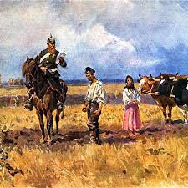
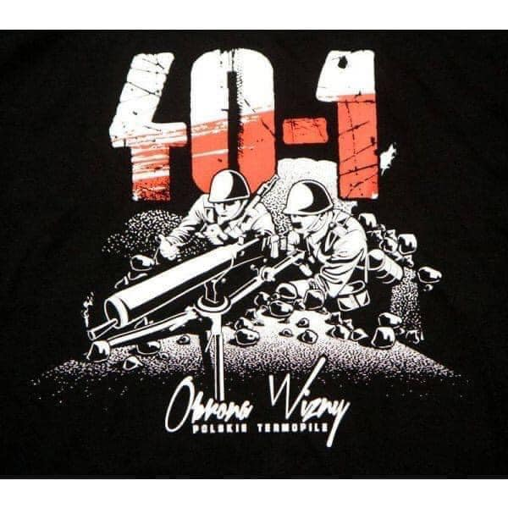
Z pokoleń trudu, z ofiarnej krwi,
Zwycięskiej chwały nadchodzą dni...
Dopomóż Boże! I wytrwać daj...
Tu nasze miejsce, To nasz kraj!

